Slide 1
Современные информационно -коммуникационные технологии,
их роль в визуализации информации
Учитель истории, обществоведения
Леончук Наталья Федоровна

Slide 2
Актуальность
Я слышу и забываю. Я вижу и запоминаю. Я делаю и понимаю!
Китайская поговорка
Как показывает практика, история и обществоведение, как школьный предмет, к сожалению, не у всех учащихся пользуется популярностью. Одной из актуальных проблем методики преподавания истории и обществоведения является развитие интереса к предмету, активизация познавательной деятельности учащихся на уроке по средствам ИКТ.

Slide 3
Актуальность применения интерактивных технологий на уроке
Мы получаем и обрабатываем информацию:

Slide 4
Цель: обеспечение необходимого уровня усвоения учащимися систематизированных знаний по истории и обществоведению с помощью использования ИКТ.

Slide 5
Задачи:
способствовать усвоению учащимися учебного материала, расширять кругозор учащихся, заинтересовывать каждого в работе на уроке;
развивать логическое мышление, воображение, творческие способности у учащихся через разнообразные методы и приемы обучения на уроках истории и обществоведения по средствам ИКТ, работать над развитием речи, способствовать практическому применению умений и навыков, полученных на уроке, развивать ИКТ-компетентность;
прививать уважение и бережное отношение к культурному наследию наших предков, воспитывать нравственные взгляды, убеждения.

Slide 6
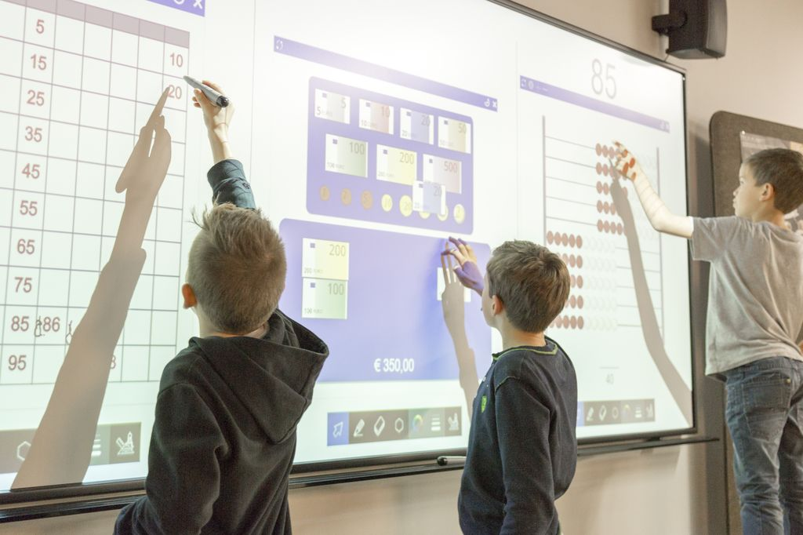
Применение ИКТ в учебном процессе
позволяет:
сделать урок наглядным и красочным, информативным, интерактивным, экономичным по затратам времени;
приблизить урок к мировосприятию ребенка, который больше слушает и смотрит, чем читает и говорит;
использовать дифференцированный и личностно-ориентированный подходы к обучению;
активизировать познавательную деятельность у учащимся

Slide 7
Интерактивные средства обучения можно использовать
на всех этапах обучения:
При объяснении нового учебного материала, повторении и закреплении изученного
Как тренажер в процессе формирования учебных умений и навыков
Как источник информации для организации исследовательской, работы. Самоподготовки и индивидуальной работы

Slide 8
Мультимедийные презентации
Преимущества использования:
1.Возможность использовать информацию в любой форме представления(текст, таблицы, диаграммы, видео, аудио фрагменты).
2.Чередование различных видов деятельности: работа с картой, учебником, информацией на экране.
3.Активизация различных каналов восприятия способствует повышению внимания и росту активности учащихся на уроке, снижает утомляемость.
Урок становится более ярким!

Slide 9
Использование тестов-тренажеров
1. Позволяет отслеживать процесс усвоения учащимися основных знаний, умений и навыков
2. Корректировать процесс обучения
3. Обеспечивает оценочную деятельность
4. Работа над ошибками в самих тренажерах
5. Подготовка к ЦТ

Slide 10
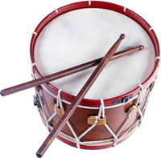
Проверь себя!
Ребусы
Схема
РАБЫ
ГЛАДИАТОР
Кроссворд
 |  |  |  |  |  |  |  |  | 5
 | 2 |  | 3 |  | 4 |  |  |  | д
1 | г | о | в | о | р | я | щ | и | е
 | л |  | о |  | а |  |  |  | л
 | а |  | й |  | б |  |  |  | о
 | д |  | н |  | ы |  |  | 6 | с | п | а | р | т | а | к
 | и |  | ы
 | а
 | т
 | о
 | р

Slide 11
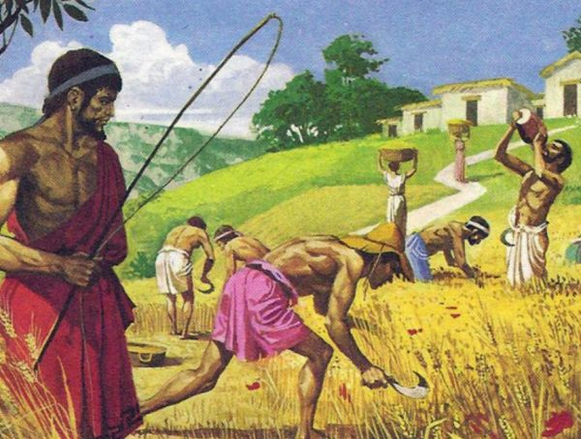
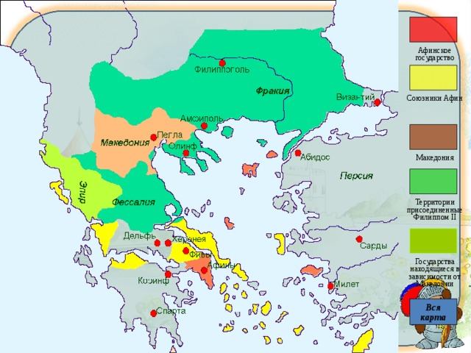
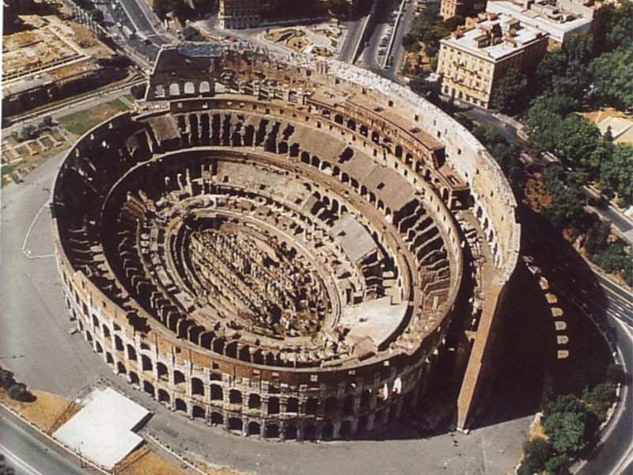

Slide 12
Использование видеофрагментов, таблиц, схем, логико-смысловых моделей, картин, портретов исторических личностей, карикатур (метод «Кроссенс»), кроссвордов, филвордов, ребусов
позволяет воссоздать на уроке историческую эпоху,
произвести сенсорный анализ,
развивает креативность и критическое мышление,
повышает интерес учащихся к изучаемым историческим процессам (повышает мотивацию),
повышает визуальую грамотности и визуальую культуру обучающихся,
понимание визуальной информации,
способность к анализу, интерпретации, созданию изображений и использованию их в коммуникации

Slide 13
Вывод
Информационные технологии, в совокупности с правильно подобранными технологиями обучения, создают необходимый уровень качества, вариативности, дифференциации и индивидуализации обучения и воспитания, формируют компетентности учащихся, играют большую роль в визуализации информации.

Slide 14
Человек воспринимает визуальную информацию в 60.000 раз быстрее, чем текст.
❖ Изображения вызывают ассоциации у людей. Поэтому всего лишь одно изображение часто может рассказать больше, чем сотни слов.
❖ Создание образов для каждой фразы позволяет запомнить смысл и всю историю без особых усилий.
❖ Динамические изображения более привлекательны, чем статичные.

Slide 15
Использование информационных технологий
Обеспечивает единство образовательных, развивающих и воспитательных функций обучения
Повышает мотивацию детей к предмету

